Slide 1
ACTIVIDAD 4 · LABORATORIOS 12, 13 Y 14
Servicios de intercambio de datos, API REST e interfaz AJAX
Sistema web de la Asociación «Manos del Oriente»
Daniela Cayo Mamani · Juan Jose Vicente Cossio · Ronald Salvatierra Flores · Yordy Tolavi Ruiz · Alejandro Cadario Lopez
Docente: M.Sc. Ing. Jimmy Nataniel Requena Llorentty · Tecnología Web II · UPDS · Santa Cruz, octubre de 2026
Notes:
Presentamos la actividad 4: los tres laboratorios aplicados a nuestra asociación.

Slide 2
Qué hicimos
Lab 12: JSON, XML, RSS, SOAP/REST y pedidos validados con XSD
Lab 13: API REST /api/v1 con tokens, problem+json, ETag y OpenAPI 3.1
Lab 14: la vitrina usa fetch sin recargar la página
Primero sobre el caso del docente (laboratorios/), después en Manos del Oriente
136 comprobaciones automáticas + 12 en el navegador
Actividad 4 · Intercambio de datos, API REST y AJAX
2
Notes:
Seguimos el orden 12 → 13 → 14 de la guía y reutilizamos la base de datos de la asociación.

Slide 3
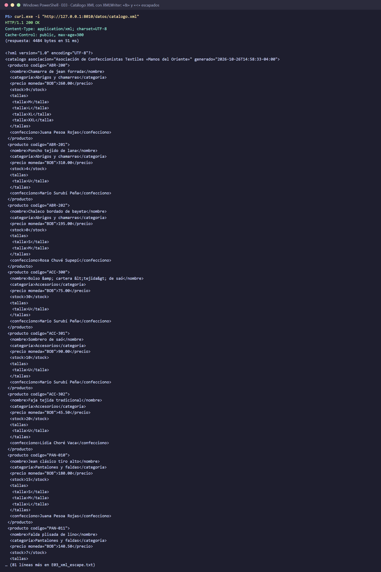
Lab 12 · Catálogo JSON y XML
Fechas ISO 8601 con huso −04:00
Precios como texto: «95.00»
XML con XMLWriter: «&» → «&amp;» sin concatenar
Sin CI ni teléfono de las socias
Actividad 4 · Intercambio de datos, API REST y AJAX
3
Notes:
Una sola función, prenda_publica(), define qué datos salen hacia otros sistemas.

Slide 4
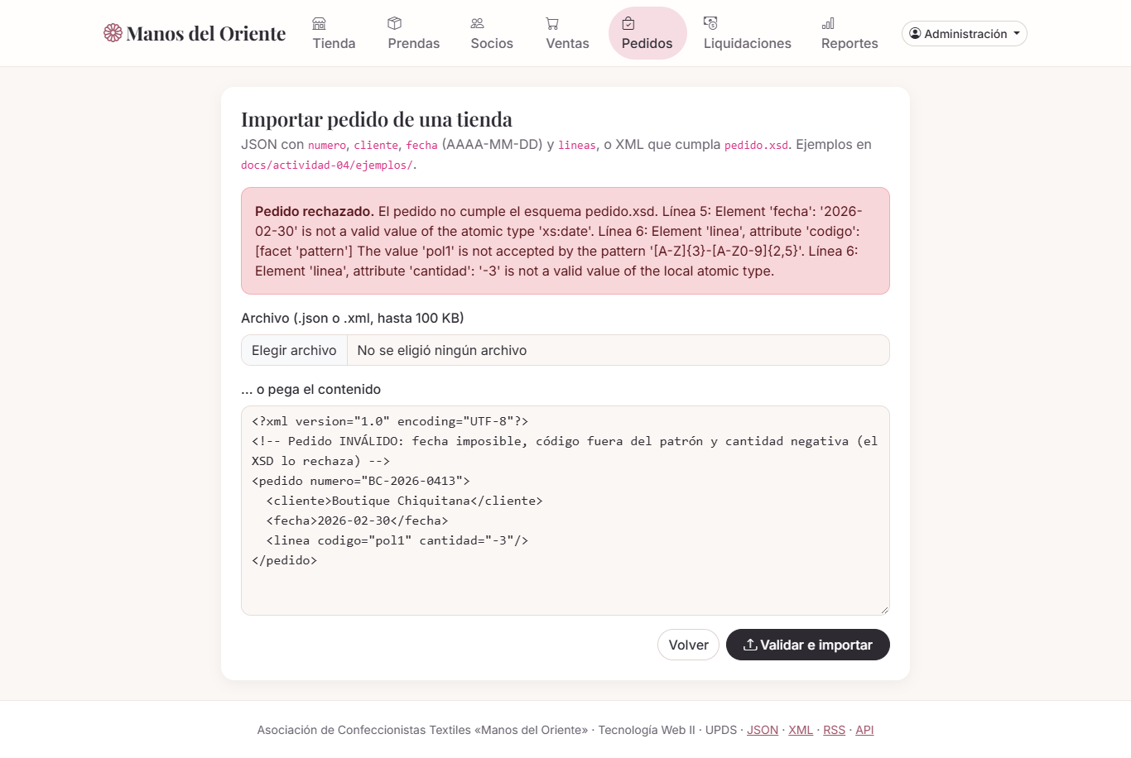
Lab 12 · Pedidos validados
XML: LIBXML_NONET + schemaValidate() contra pedido.xsd
JSON: tipos y rangos («"2"» no es un entero)
Fecha 30/02, código «pol1» o cantidad −3 → rechazado con el motivo
Si es válido: pedido con reserva de stock (módulo 2)
Actividad 4 · Intercambio de datos, API REST y AJAX
4

Slide 5
Lab 12 · SOAP frente a REST (medido por nosotros)
Estilo | Petición | Formato | Respuesta | Tiempo
SOAP | POST /soap.php · precio("POL-001") | XML (sobre SOAP 1.1) | 1.745 B | 51 ms
REST | GET /datos/productos/POL-001 | JSON | 253 B | 38 ms
Actividad 4 · Intercambio de datos, API REST y AJAX
5
Notes:
La misma prenda pesa casi 7 veces más por SOAP. Medido el 26/10 con herramientas/soap_cliente.php.

Slide 6
Lab 13 · Contrato de la API /api/v1
Método | Ruta | Resultado
GET | /productos | 200 datos + meta + enlaces · 422
GET | /productos/sugerencias?q= | 200 · 422
GET | /productos/{codigo} | 200 con ETag · 304 · 404
POST | /productos | 201 + Location · 400 · 401 · 403 · 409 · 415 · 422
PUT | /productos/{codigo} | 200
DELETE | /productos/{codigo} | 204 (solo administración) · 409
OPTIONS | /productos | 204 CORS
Actividad 4 · Intercambio de datos, API REST y AJAX
6
Notes:
La ruta fija de sugerencias va antes de {codigo}. Contrato completo en docs/openapi.yaml.

Slide 7
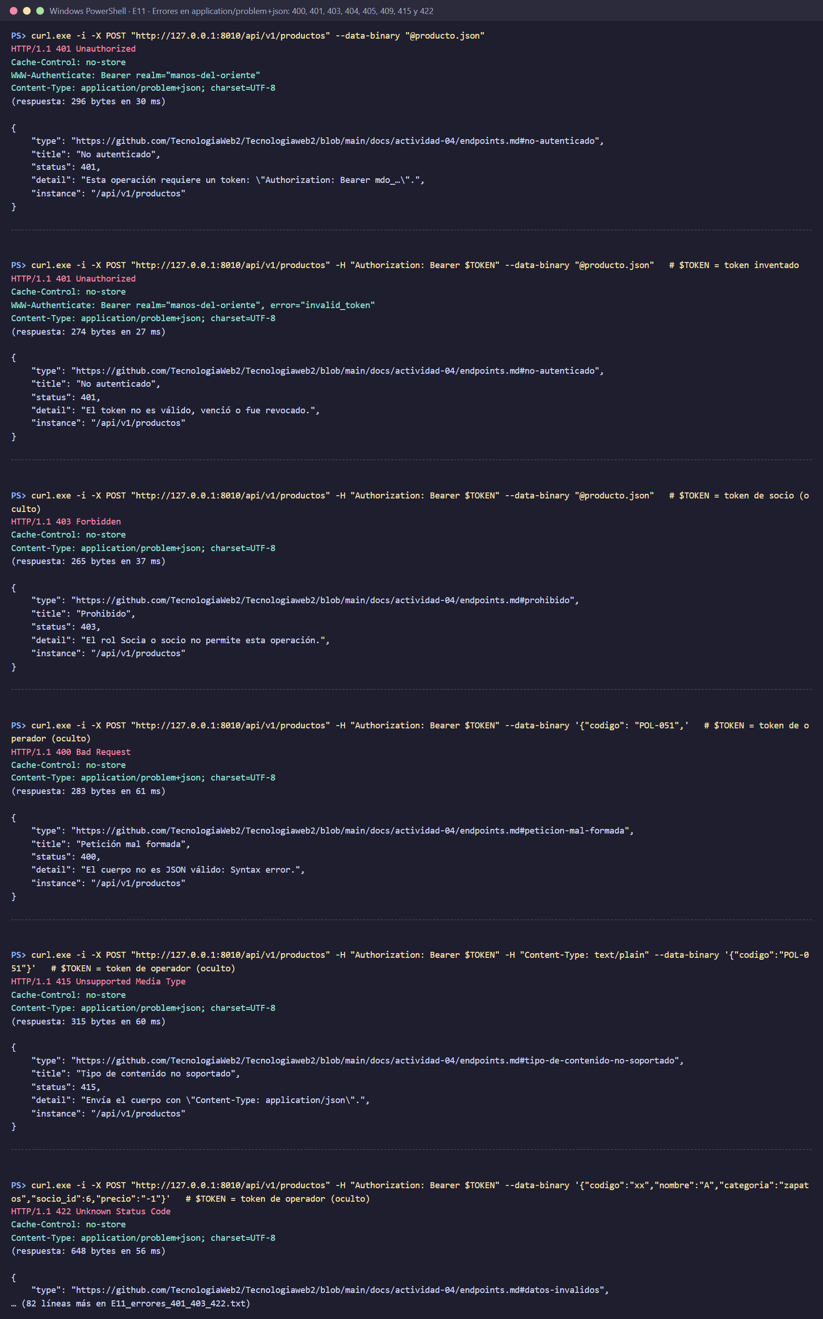
Lab 13 · Errores claros y tokens seguros
Todos los errores en application/problem+json
Token Bearer mdo_… · en la base solo su hash SHA-256
Se revoca y deja de funcionar al instante
Ningún token en GitHub ni en las evidencias
Actividad 4 · Intercambio de datos, API REST y AJAX
7

Slide 8
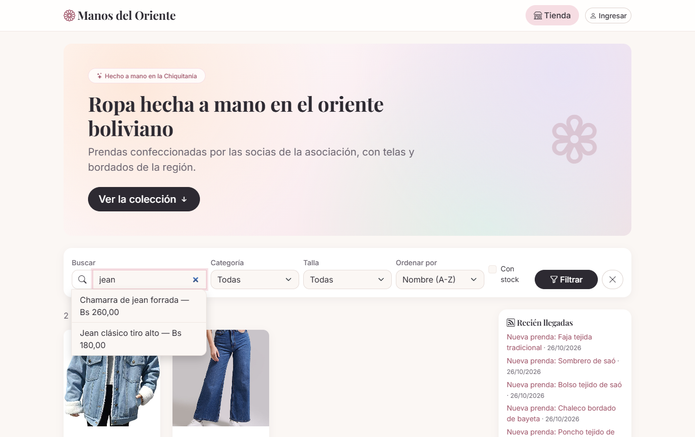
Lab 14 · La vitrina con fetch
AbortController: con red lenta se cancelaron 3 búsquedas y ganó «jean»
Pausa de 250 ms al escribir
Datos con textContent: ningún script usa innerHTML
Errores visibles en role="alert"
Actividad 4 · Intercambio de datos, API REST y AJAX
8

Slide 9
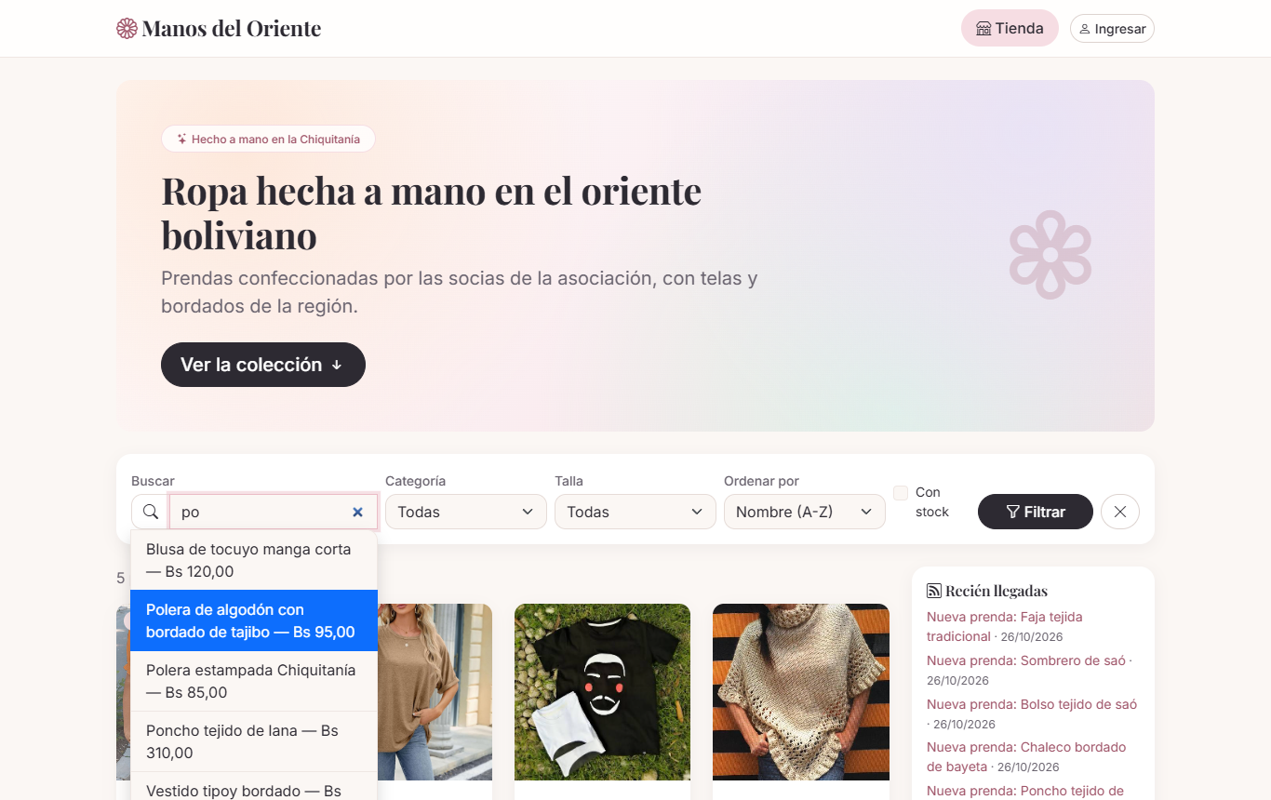
Lab 14 · Autocompletar accesible y validación en vivo
role=combobox, listbox y option
Flechas, Enter y Escape; aria-activedescendant
Código «abc»: aviso sin petición
POL-001 → 200 ocupado · POL-999 → 404 disponible
Actividad 4 · Intercambio de datos, API REST y AJAX
9

Slide 10
Resultados
136/136
12/12
20/20
0
php verificar.php (MariaDB y MySQL)
pruebas en el navegador
evidencias de la matriz E01–E20
tokens o secretos en el repositorio
Actividad 4 · Intercambio de datos, API REST y AJAX
10

Slide 11
Conclusiones
Un mismo catálogo para JSON, XML, RSS, SOAP y REST
Validar antes de usar evita datos basura
Códigos HTTP correctos y problem+json hacen la API predecible
fetch exige revisar response.ok y cancelar lo viejo
github.com/TecnologiaWeb2/Tecnologiaweb2
Actividad 4 · Intercambio de datos, API REST y AJAX
11

